Slide 1
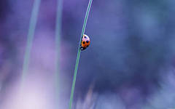
Дикая природа
Жизнь насекомых
Составила Труфанова Татьяна Евгеньевна, воспитатель МБДОУ детский сад «Березка»

Slide 2
Божьи коровки
Божья коровка – семейство жуков. Их около 4000 видов. Не смотря на, свой мирный вид, божьи коровки прожорливые хищники, они охотятся на многих мелких насекомых, но любимая их пища – это тля. Одна божья коровка может съесть до 100 тлей за день, этим она приносит огромную пользу садам и огородам, которые сильно страдают от набега прожорливой тли
Их яркая окраска их защищает от птиц. Защитой также служит специфический запах, который божьи коровки выделяют, когда к ним прикасаешься. Они мастера по полету. За день они могут пролететь около 80 километров.

Slide 3
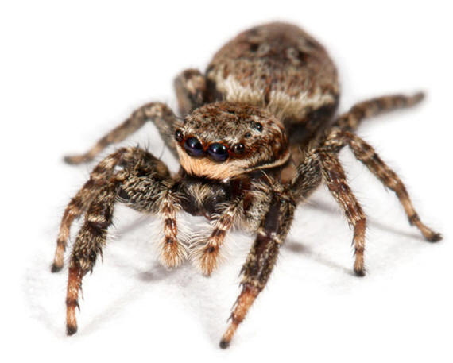
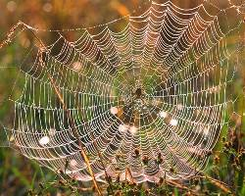
Паучки
Науке известно около 32 000 видов пауков. Пауки - общее описание
Пауки - безжалостные убийцы. Поймав жертву в шелковые сети, они впрыскивают ей смертоносный яд. Почти все пауки ядовиты, но лишь очень немногие по-настоящему опасны для человека. У паука имеется 8 ног. И 8 глаз(не у всех видов). Перед ртом у паука расположен сильный челюсть с острыми коготками на конце. С помощью которых он прокалывает жертву. Они едят мелких насекомых. А пауки побольше едят мышек и мелких птиц. Все пауки прядут паутину, играющую очень важную роль в их жизни, и находят ей самые разные применения. Из паутины пауки свивают гнезда на зиму и, наконец, плетут ловчие сети. В паутину попадается добыча и паук тут же бежит к ней и впускает в нее смертельный яд. После чего высасывает сок.

Slide 4
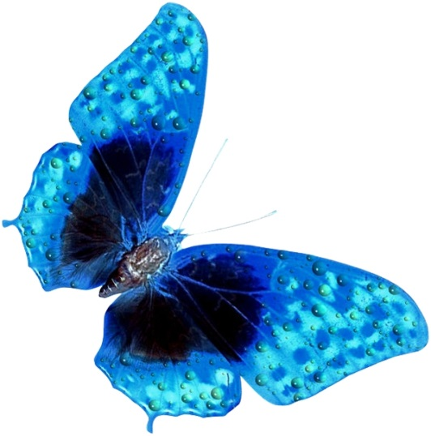
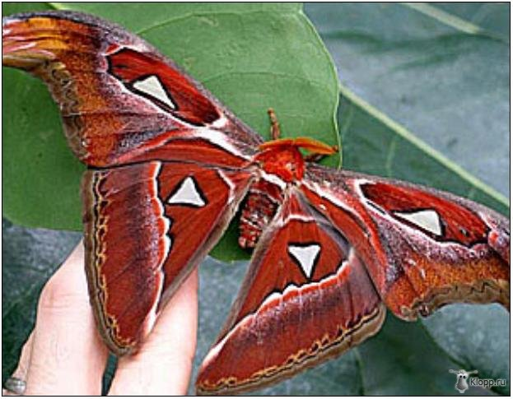
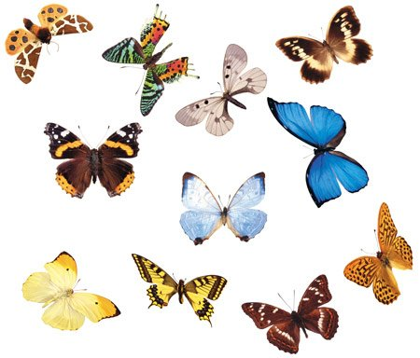
Бабочки
Бабочка – это беспозвоночное насекомое. Принадлежит к отряду членистоногих. Каждая бабочка в своем развитии проходит стадии яйца, личинки, куколки и взрослого насекомого. Из яиц появляются гусеницы – это личинка бабочек. Пищей им может служить практически все съедобное: листья, древесина, корни, плоды и семена растений. Есть и хищные гусеницы – они поедают некоторых насекомых. Затем личинка покрывается твердой оболочкой и превращается в куколку. Куколки не питаются и не движутся. Из куколки появляется бабочка. В мире существует более 100000 видов бабочек. У каждого вида своя окраска крыла.

Slide 5
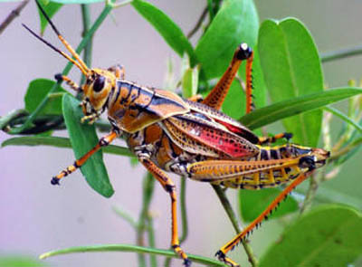
Кузнечики
Кузнечик зеленый. Все тело кузнечика имеет ярко-зеленую окраску. Надкрылья выделяются по сравнению с брюшком. Очень длинные усики. Внизу брюшка самок виден мечевидный яйцеклад. Трели кузнечиков можно услышать ночью. Они прячутся в листве деревьев и кустарниках. Кузнечики могут питаться более мелкими насекомыми или листьями растений. Хорошим кормом для личинок является тля. Яйца самки откладывает в рыхлую землю. Они находятся там до следующей весны и лишь потом превращаются в личинки. Личинка несколько раз меняет оболочку, прежде чем превратиться во взрослую особь. Она не проходит стадию куколки. Кузнечиков можно встретить в листве кустарников и деревьев в лесопарках. Иногда они обитают на лугах. Распространены на территории Европы, Северной Америки и Малой Азии.

Slide 6
Комары
Взрослый комар живёт от недели до трёх недель. За год у многих видов комаров успевает поменяться несколько поколений. Известно более ста двадцати видов комаров-кровососов. А ведь комар - очень интересное насекомое. «Молодость» свою он проводит в водоёмах, а «взрослую жизнь» - в воздухе. Комариная самка откладывает яйца в какой-нибудь стоячий водоём, в лужах и даже жестяных банках. Количество личинок может быть до четырёхсот штук. Из этой кладки появляются похожие на маленьких червячков личинки. Чтобы добыть себе пропитание, за день они процеживают сквозь себя по целому литру воды. Дышат личинки через трубочки, которые располагаются у них на «хвосте», выставив их над водой.
Через определённое время личинки превращаются в куколки, а из них появляются взрослые комары. Тело этих насекомых находится на длинных ногах, а на голове расположен изящный хоботок и пара длинных усиков.

Slide 7
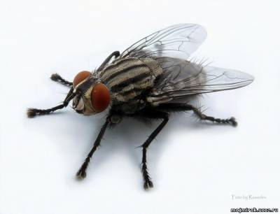
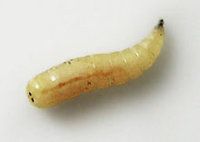
Мухи
Длина тела взрослого насекомого составляет 6-8 мм. Окраска мух может быть разной: черной, серой, коричневой, в зависимости от разновидности. Некоторые из муж не пьют кровь, а пьют только жидкости. А вот некоторые являются кровожадными и нападают и на животных и на людей. Трением хобот­ка о кожу муха соскабливает эпидермис и, питаясь кровью, одновременно впускает ядовитую слюну, вызывая сильное раздражение. Они откладывают около 300-400 яиц. Развитие яйца занимает от 8 до 50 часов. Мухи являются насекомыми с полным превращением. Через 3—25 дней и после трёх линек, личинка отползает в сухое прохладное место и превращается в куколку, образуя пупарий (отставшая и затвердевшая оболочка личинки). Фаза куколки длится от 3 дней. Взрослые насекомые живут обычно от двух недель до месяца, но могут доживать и до двух месяцев. Через 36 часов после выхода из куколки они уже способны к размножению.

Slide 8
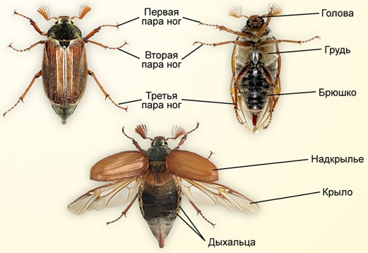
Майский жук
Майские жуки или майские хрущи относятся к типу Членистоногие. Данный род состоит из 24 видов, 9 из которых обитает на территории Российской Федерации. Массовое появление майских жуков припадает на весенний период, чаще всего конец апреля, май. Весенними вечерами, особенно возле зеленых, цветущих деревьев очень часто можно услышать, как они жужжат, и увидеть летающими.
Садясь на деревья, они повреждают молодые листья, и цветы, так майские жуки наносят колоссальный вред сельскому и лесному хозяйствам. А днем вы этих жуков можете не заметить на дереве или кустарнике, они там сидят, уцепившись за ветки ножками. Питаются они твердой растительной пищей.

Slide 9
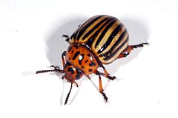
Колорадский жук
Колора́дский карто́фельный жук— насекомое семейства жуков-листоедов. Жуки и личинки колорадского жука питаются листьями паслёновых культур: картофеля, томата, баклажана, белены, реже — табака, что делает их опасными вредителями сельского хозяйства. Перепончатые крылья хорошо развиты, и с их помощью колорадские жуки совершают длительные перелёты. Зимуют только взрослые особи (имаго), закапываясь в почву обычно на 20—50 см. В конце апреля-начале мая они выходят на поверхность и начинают питаться всходами и спариваться. При этом, если самки успели спариться осенью, до наступления зимнего покоя (диапаузы), по весне они могут начать откладывать яйца сразу. Таким образом, всего одна оплодотворённая самка может стать основательницей нового очага распространения жуков.Перезимовавшие самки с весны до осени откладывают на нижнюю поверхность листьев продолговатые светло-оранжевые яйца. В течение одного дня самка откладывает от 5 до 80 яиц; всего за лето она может отложить до 1000 яиц

Slide 10
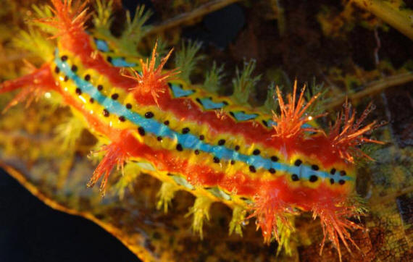
Гусеница
Гусеница до 3,5 см длиной, 16-ногая, зеленовато-жёлтая, усеяна редкими и короткими чёрными волосками и чёрными точками; вдоль спины и по бокам, над ножками, выделяются 3 жёлтые полоски; голова и последний членик тела сверху серые с чёрными точками. Гусеница первого возраста — светло-зелёная, густо покрыта чёрными бородавками. Молодые гусеницы некоторое время неподвижны, держатся вместе. Затем, расползаясь, начинают питаться мякотью нижней стороны листьев. Отмечены случаи отравлений и гибели птиц, поедавших гусениц. Гусеницы линяют 4 раза. Продолжительность стадии гусеницы, в зависимости от погодных условий, длится от 13 до 38 дней, интервал между линьками 3—7 дней. Предпочитают питаться нижней стороной листьев, а старшие — верхней. Выедают отверстия в листьях молодых кочанов капусты, оставляя только толстые жилки. В поисках пищи могут совершать дальние миграции. Слишком высокая температура и низкая влажность воздуха неблагоприятны для развития капустницы. Оптимальная температура для развития 20—26 °C.

Slide 11
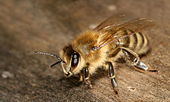
Пчелы
Существует около 20 тысяч видов пчёл. Пчёлы приспособились питаться нектаром и пыльцой, используя нектар главным образом в качестве источника энергии, а пыльцу для получения белков и других питательных веществ.
Пчёлы имеют длинный хоботок, которым они пользуются для высасывания нектара растений. У них также имеются усики (или антенны, сяжки), каждый из которых состоит из 13 сегментов у самцов и 12 сегментов у самок. Все пчёлы имеют две пары крыльев, задняя пара по размеру меньше передней; только у нескольких видов у одного пола или касты крылья очень короткие, что делает полёт пчелы трудным или невозможным делом. Пчёлы играют важную роль в опылении цветущих растений

Slide 12
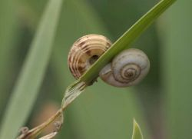
Улитки
Класс Брюхоногие (улитки) – самый многочисленный класс моллюсков (100 тыс. видов). Обитают они в морях, в пресных водоёмах и на суше. Раковина коническая или спиральная, у активных хищников и части наземных видов подвергается редукции. Тело состоит из хорошо обособленной головы, несущей 1-2 пары щупалец и парные глаза, ноги (различной формы) и туловища.
Мышцы ноги волнообразно сокращаются спереди назад и тем самым медленно продвигают улитку вперёд. Особенно хорошо это видно, если посадить улитку на стекло и смотреть на неё снизу. У некоторых брюхоногих отверстие раковины (устье) прочно закрывается, когда возникает необходимость, крышечкой. Моллюски по своему типу питания относятся к травоядным животным. Они в большинстве случаев предпочитают употреблять в пищу овощи, фрукты, травы. Есть и улитки хищники, которые едят некоторых мелких насекомых.

Slide 13
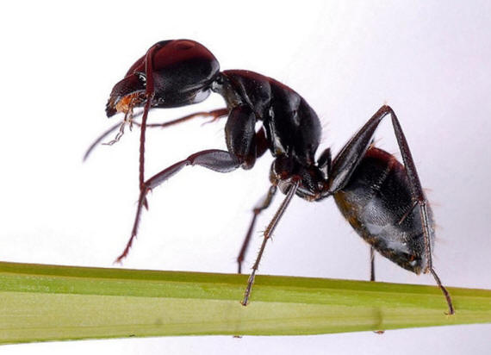
Муравьи
Семья фараоновых муравьёв может достигать 350 000 особей, но обычно колеблется в пределах нескольких тысяч. В развитой семье насчитывается 100—200 половозрелых самок. За год численность семьи может увеличиться на одну—три тысячи особей. Добыванием пищи занято порядка 10 % рабочих муравьёв, остальные ухаживают за потомством. Обитает в тёмных, тёплых и влажных местах. Заселяет готовые полости: простенки домов, щели в полу и фундаменте, пространство за обоями, коробки, может поселиться даже в складках одежды, вазе или аппаратуре. Фараонов муравей, являясь синантропным насекомым, питается остатками пищи человека, в следствие чего может являться механическим переносчиком инфекционных заболеваний.

